Slide 1
Язык R для анализа данных Разведывательный анализ данных для целей машинного обучения
otus.ru

Slide 2


Проверить, идет ли запись
Меня хорошо видно
& слышно?
Ставим “+”, если все хорошо “-”, если есть проблемы

Slide 3

Разведывательный анализ данных для целей машинного обучения
Тема вебинара
Андрей Павлюченко
Старший аналитик, RSpectr
Об опыте:
Мониторинг и исследования медиа (Brand Analytics, Медиалогия, R, Python)
Люблю делать: Text Mining, графовый анализ, интерактивные дэшборды
+7 915 254-87-83 / a.pawluczenko@gmail.com / @a.pawluczenko

Slide 4





Правила вебинара
Активно
участвуем
Off-topic обсуждаем
в Telegram
Задаем вопрос в чат или поднимаем руку и говорим голосом
Включенная камера – желательно, но не обязательно
Вопросы вижу в чате,
могу ответить не сразу

Slide 5
Маршрут вебинара
Знакомство
Зачем нам это нужно?
Решения по автоматизации РАД
Работа в R: смотрим и сравниваем
Рефлексия

Slide 6
Цели вебинара
К концу занятия вы сможете
1. | Оценивать качество данных и их адекватность задаче
2. | Предварительно выявлять закономерности и связи между признаками
3. | Использовать библиотеки, ускоряющие пункты 1 и 2 в разы
4. | Принимать решения на основе разведывательного анализа

Slide 7
Смысл
Зачем вам это уметь? Для того, чтобы:
1. | Выявлять проблемы с качеством данных на раннем этапе
2. | Получать инсайты
3. | Более эффективно выбирать методы анализа и принимать решения на основе полученных результатов

Slide 8
Разведывательный анализа данных, он же exploratory data analysis (далее – EDA)
Как вы считаете: для чего он вообще нужен?

Slide 9
Часть I
Зачем?

Slide 10

Зачем анализировать до анализа?
Это сова
Сова — это символ мудрости и знаний
Otus (лат.) — вид ночных птиц рода совки
Otus scops — Сплюшка
Otus gurneyi — Красноухая совка
Otus siaoensis — Совка Сяо
роро
И вообще тут лучше добавить буллеты-маркеры

Slide 11
Слайд с таблицей

Slide 12
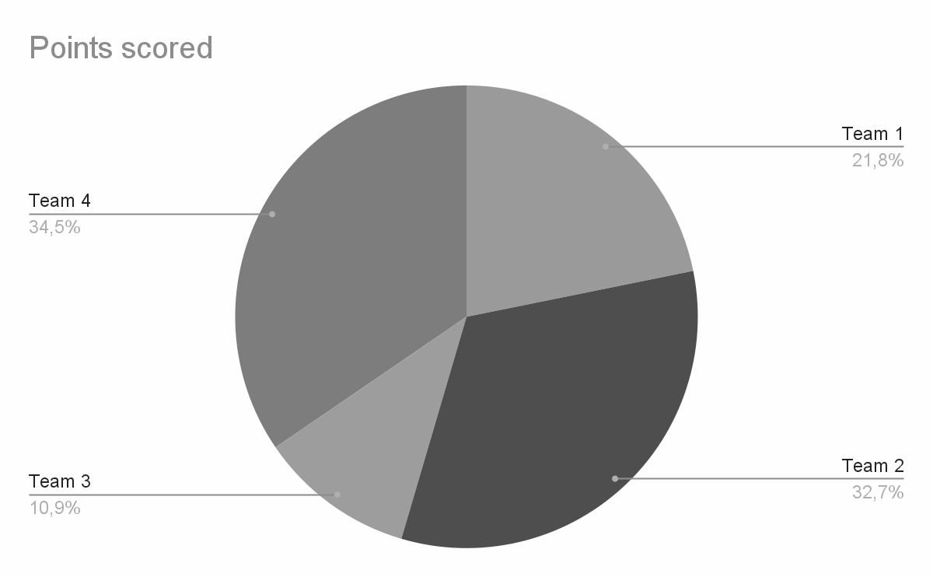
Слайд со схемой
Методическая подсказка для вас, после прочтения УДАЛИТЬ из презентации
По максимуму упрощайте сложную информацию схемами, диаграммами, графическим визуалом

Slide 13
Слайд с кодом 1
int **a; // указатель на указатель на строку элементов
int i, j, n, m;
system("chcp 1251");
system("cls");
printf("Введите количество строк: ");
scanf("%d", &n);
printf("Введите количество столбцов: ");
scanf("%d", &m);
// Выделение памяти под указатели на строки
a = (int**)malloc (n * sizeof(int*));
// Ввод элементов массива
for (i = 0; i<n; i++) // цикл по строкам
{
// Выделение памяти под хранение строк
a[i] = (int*)malloc(m * sizeof(int));
for (j = 0; j<m; j++) // цикл по столбцам
{
printf("a[%d][%d] = ", i, j);
scanf("%d", &a[i][j]);
}
(n * sizeof(int*))

Slide 14
Слайд с кодом 2
int **a; // указатель на указатель на строку элементов
int i, j, n, m;
system("chcp 1251");
system("cls");
printf("Введите количество строк: ");
scanf("%d", &n);
printf("Введите количество столбцов: ");
scanf("%d", &m);
// Выделение памяти под указатели на строки
a = (int**)malloc (n * sizeof(int*));
// Ввод элементов массива
for (i = 0; i<n; i++) // цикл по строкам
{
// Выделение памяти под хранение строк
a[i] = (int*)malloc(m * sizeof(int));
for (j = 0; j<m; j++) // цикл по столбцам
{
printf("a[%d][%d] = ", i, j);
scanf("%d", &a[i][j]);
}

Slide 15
Слайд с кодом 3
int **a; // указатель на указатель на строку элементов
int i, j, n, m;
system("chcp 1251");
system("cls");
printf("Введите количество строк: ");
scanf("%d", &n);
printf("Введите количество столбцов: ");
scanf("%d", &m);
// Выделение памяти под указатели на строки
a = (int**)malloc(n * sizeof(int*));
// Ввод элементов массива
for (i = 0; i<n; i++) // цикл по строкам
{
// Выделение памяти под хранение строк
a[i] = (int*)malloc(m * sizeof(int));
for (j = 0; j<m; j++) // цикл по столбцам
{
printf("a[%d][%d] = ", i, j);
scanf("%d", &a[i][j]);
}

Slide 16
Слайд с кодом и текстом 1
Это код
Разноцветный код
Он что-то описывает
int **a; // указатель на строку
int i, j, n, m;
system("chcp 1251");
system("cls");
printf("Введите количество строк: ");
scanf("%d", &n);
printf("Введите количество столбцов: ");
scanf("%d", &m);
// Выделение памяти под хранение строк

Slide 17
Слайд с кодом и текстом 2
int **a; // указатель на строку
int i, j, n, m;
system("chcp 1251");
system("cls");
printf("Введите количество строк: ");
scanf("%d", &n);
printf("Введите количество столбцов: ");
scanf("%d", &m);
// Выделение памяти под хранение строк
a[i] = (int*)malloc(m * sizeof(int));
// цикл по столбцам
for (j = 0; j<m; j++)
{
printf("a[%d][%d] = ", i, j);
scanf("%d", &a[i][j]);
}
// Выделение памяти
a = (int**)malloc(n * sizeof(int*));
// Ввод элементов массива
for (i = 0; i<n; i++) // цикл по строкам
{
Это код
Разноцветный код
Он что-то описывает

Slide 18


Вопросы?
Ставим “+”,
если вопросы есть
Ставим “–”,
если вопросов нет

Slide 19
Вопросы для проверки
1.
2.
3.
Методическая подсказка для вас, после прочтения УДАЛИТЬ из презентации
Проверяем, как студенты поняли рассказанный вами материал.
Вопросы могут быть в формате теста, открытого вопроса (в формате CCQ, объяснение, что это). Можно включить задание “на подумать”, разбор кейса, самооценку понимания материала. Также возможен формат групповой дискуссии по какому-либо вопросу.

Slide 20
Ключевые тезисы
Методическая подсказка для вас, после прочтения УДАЛИТЬ из презентации Подведите итоги блока, задайте студентам открытые вопросы на понимание материала
1.
2.
3.

Slide 21
LIVE

Slide 22
Практика

Slide 23

Слайд с заданием
Методическая подсказка для вас, после прочтения УДАЛИТЬ из презентации Инструкцию к заданию лучше вывести на слайд, чтобы студент
в любое время мог к ней вернуться
1. | Определение источников данных
2. | Построение гипотезы
3. | Тестирование на информационную безопасность
4.
5.
6.
Сроки выполнения:

Slide 24
Слайд с домашним заданием
1.
2.
3.
4.
Методическая подсказка для вас, после прочтения УДАЛИТЬ из презентации
Проговорите подробно предстоящее домашнее задание, чтобы у студентов было четкое понимание, как его делать
Сроки выполнения:

Slide 25
Список материалов для изучения
Книга
Сайт
Мануал
Статья
Видео
Приложение/Сервис
Пример кода/конфига и др. на github OTUS
Методическая подсказка для вас, после прочтения УДАЛИТЬ из презентации
Студенты рады, когда к занятию
есть что почитать и изучить дополнительно, кроме вебинара

Slide 26
Рефлексия

Slide 27
Цели вебинара
Проверка достижения целей
1. | Написать код ...
2. | Разрабатывать ….
3. | Сформулировать ...

Slide 28
Вопросы для проверки
1.
2.
3.
Методическая подсказка для вас, после прочтения УДАЛИТЬ из презентации
Проверяем, как студенты поняли рассказанный вами материал (по всему занятию).
Вопросы могут быть в формате теста, открытого вопроса (в формате CCQ, объяснение, что это). Можно включить задание “на подумать”, разбор кейса, самооценку понимания материала. Также возможен формат групповой дискуссии по какому-либо вопросу.

Slide 29
Слайд с тезисами
Методическая подсказка для вас, после прочтения УДАЛИТЬ из презентации
Подведите итоги занятия
вместе со студентами
Подведем итоги
1.
2.
3.
4.

Slide 30


Рефлексия
Методическая подсказка для вас, после прочтения УДАЛИТЬ из презентации
Запланируйте пару минут на рефлексию в конце занятия. Чтобы студенты действительно делились обратной связью, рекомендуем не относиться к этому формально и варьировать вопросы в зависимости от темы, формата занятия, аудитории, текущей ситуации.
Варианты вопросов (вы можете задавать свои):
что в прошедшем занятии вам показалось наиболее полезным?
с какими тезисами вебинара вы не согласны?
по какому вопросу захотелось глубже изучить информацию?
с какими выводами уходите с занятия?
насколько тема была для вас сложной?
какой знания получилось применить на практике на вебинаре?
понимаете ли вы, как применять на практике то, что узнали на вебинаре. Если да, то как?
какой раздел вебинара показался вам самым сложным для понимания?
по какому разделу вам не хватило информации и примеров?
С какими впечатлениями уходите с вебинара?
Как будете применять на практике то,
что узнали на вебинаре?

Slide 31



Следующий вебинар
Методическая подсказка для вас, после прочтения УДАЛИТЬ из презентации
Анонсируйте тему следующего занятия, чтобы подогреть интерес студентов :)
15 октября 2021
Бэкапы и репликация PostgreSQL
Ссылка на вебинар будет в ЛК за 15 минут
Материалы
к занятию в ЛК — можно изучать
Обязательный материал обозначен красной лентой

Slide 32
Заполните, пожалуйста,
опрос о занятии
по ссылке в чате

Slide 33

Приходите на следующие вебинары
Спасибо за внимание!
ФИО
Должность
Контакты

Slide 34
Инструкции для работы
с презентацией

Slide 35






































Слайд с иллюстрациями
Используйте иллюстрации. Они облегчают восприятие материала
Работа с данными
Интернет/Сети
Люди

Slide 36







































Слайд с иллюстрациями
Обучение, исследование
Компьютерные игры
Технологии

Slide 37









































Слайд с иллюстрациями
Коммуникации
Разное
Флажки/Метки
Коммуникации

Slide 38
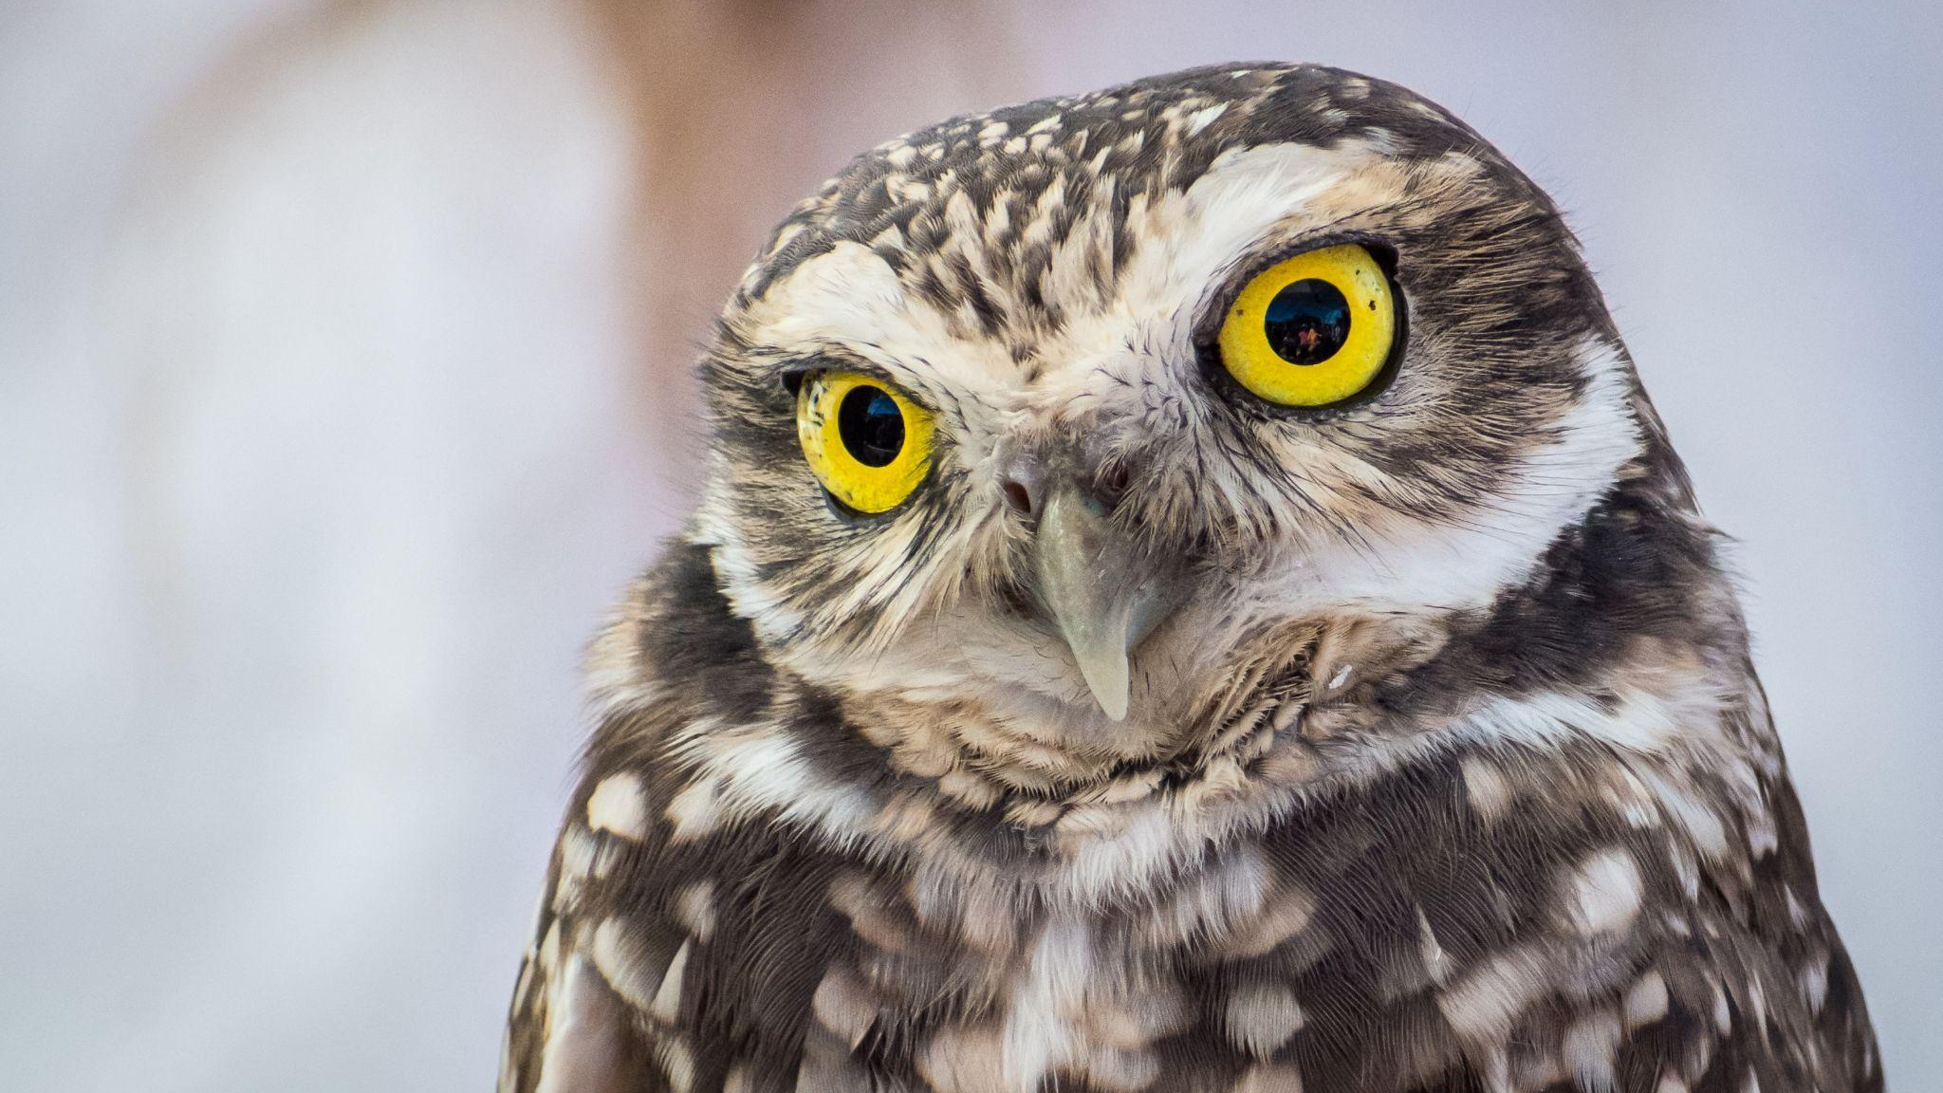
Чтобы добавить картинку на весь
слайд (так органичнее и эффектнее), используйте этот мастер-слайд

Slide 39
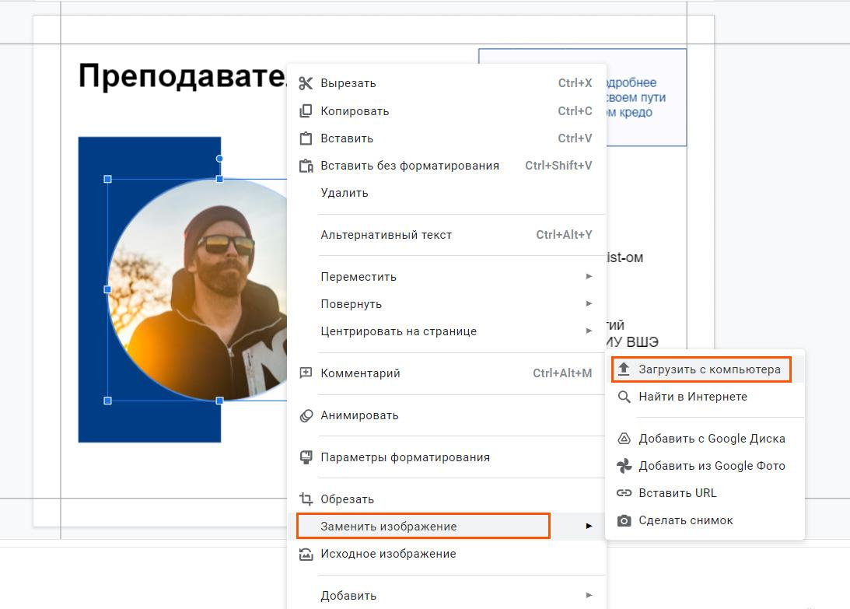
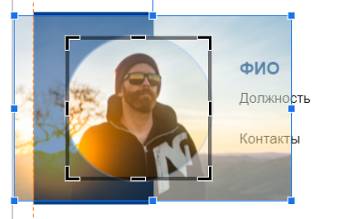
Как быстро заменить картинку
Кликните правой кнопкой
мыши на изображение
Перейдите в пункт «заменить изображение», далее выберите
нужный вариант загрузки
Двойным щелчком по картинке вы сможете настроить нужный размер
и положение изображения

Slide 40
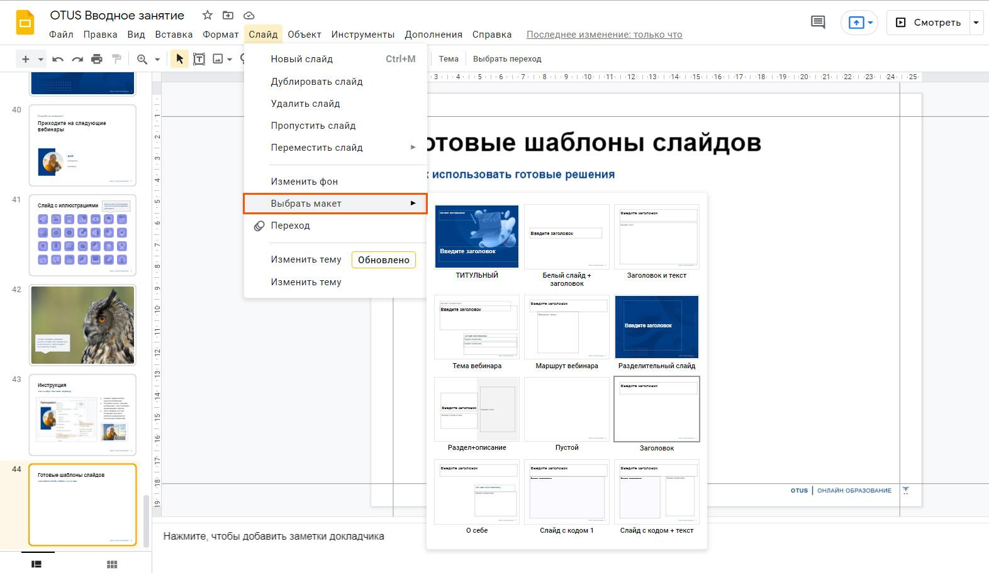
Шаблоны слайдов
Чтобы использовать готовые решения слайдов, нужно перейти
в пункт меню «Слайд»,
далее в выпадающем списке найти подпункт «Выбрать макет».

